Slide 1

人教版化学 选择性必修3
第四章 生物大分子
第三节 核酸
第一课时

Slide 2



一
核酸

Slide 3

一.核酸
1.核酸
核酸是生物体遗传信息的携带者
根据其组成中所含戊糖的不同
脱氧核糖核酸(DNA)
绝大多数生物体的遗传物质
主要分布在细胞核中
天然的核酸
核糖核酸(RNA)
少数生物体的遗传物质
主要分布在细胞质中
核酸在生物体的生长、繁殖、遗传和变异等生命现象中起着重要的作用。

Slide 4
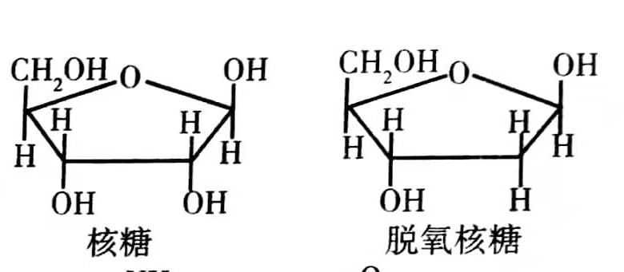
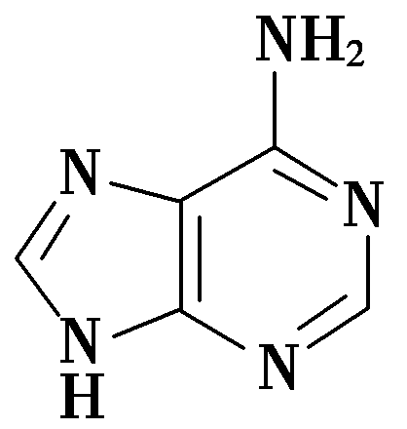
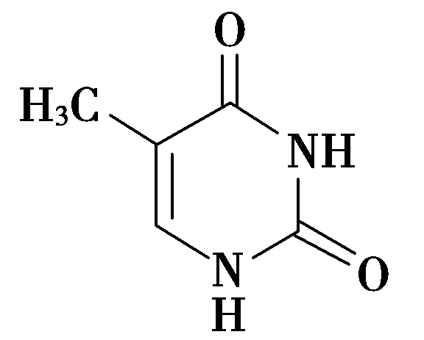
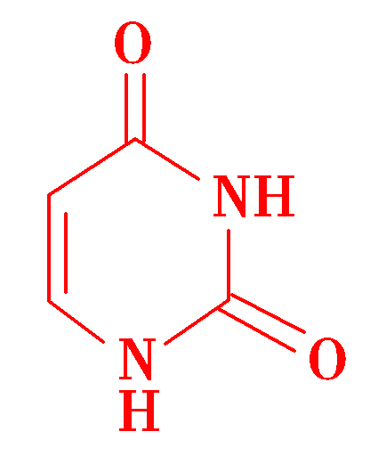
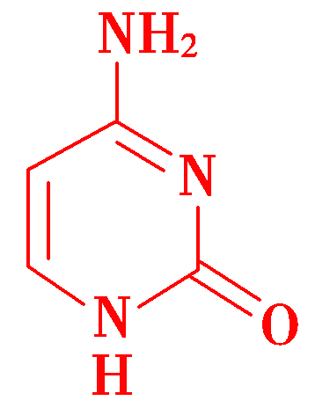
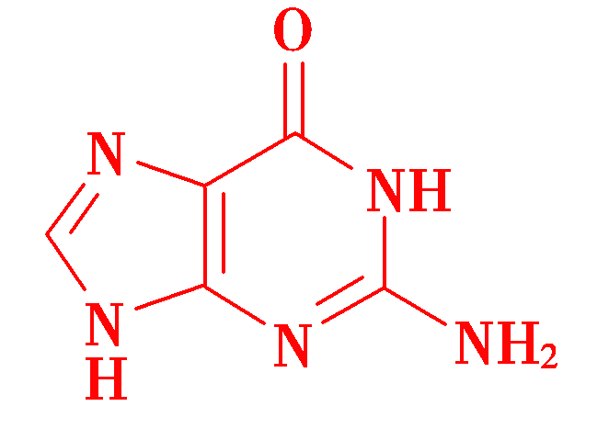
一.核酸
1.核酸
磷酸
戊糖
酶
酶
核酸
核苷酸
水解
水解
酶
核苷
水解
碱基
腺嘌呤（A）
鸟嘌呤（G）
胞嘧啶（C）
胸腺嘧啶（T）
尿嘧啶（U）

Slide 5
一.核酸
1.核酸
戊糖
磷酸
碱基
生物大分子
核酸可以看作______、______和_____通过一定方式结合而成的___________
核糖
核糖核酸(RNA)
以环状结构存在于
腺嘌呤（A）
鸟嘌呤（G）
戊糖
胞嘧啶（C）
尿嘧啶（U）
脱氧核糖
脱氧核糖核酸(DNA)
腺嘌呤（A）
鸟嘌呤（G）
碱基：
具有碱性的杂环有机化合物
胞嘧啶（C）
胸腺嘧啶（T）

Slide 6
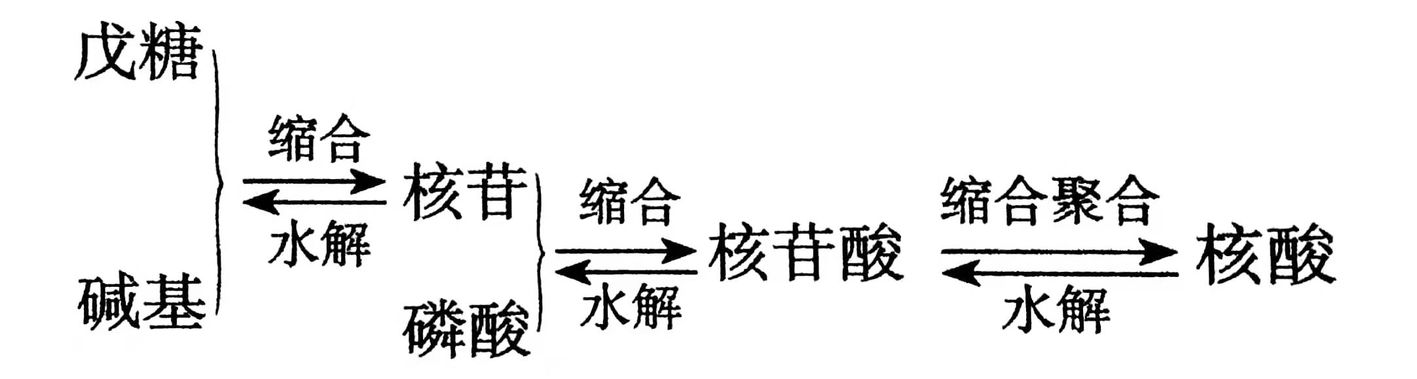
一.核酸
2.核酸的组成

Slide 7
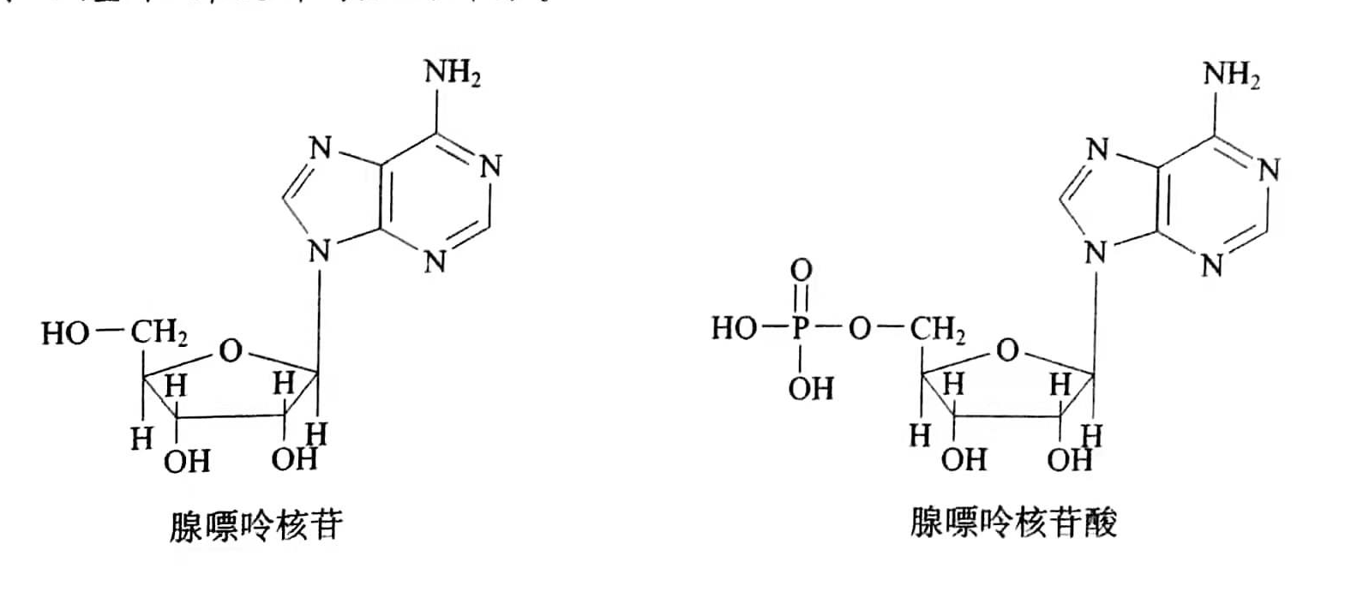
一.核酸
思考与讨论
腺嘌呤核苷和腺嘌呤核苷酸是生产核酸类药物的中间体,请在以下结构简式中找出戊糖、碱基和磷酸所对应的部分。
碱基
碱基
磷酸
戊糖
戊糖

Slide 8
一.核酸
3.DNA的结构
平行盘绕
由两条多聚核苷酸组成，两条链_________。
形成双螺旋结构
双螺旋结构
脱氧核糖
磷酸
外
每条链中的________和___交替链接，排在__侧
碱基排列在____侧
DNA分子
内
氢键
两条链上的碱基通过____作用，
______________与______________配对，
___________与___________配对，结合成碱基对，
遵循________________原则
腺嘌呤（A）
胸腺嘧啶（T）
鸟嘌呤（G）
胞嘧啶（C）
碱基互补配对

Slide 9
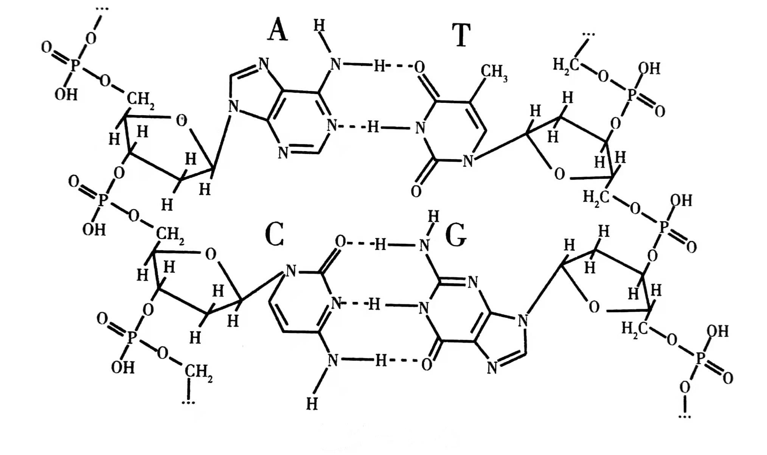
一.核酸
3.DNA的结构

Slide 10
一.核酸
4.RNA的结构
由一条多聚核苷酸组成，形成单链状结构
单链状结构
核糖
磷酸
外
每条链中的________和___交替链接，排在__侧
碱基排列在____侧
RNA分子
内
氢键
两条链上的碱基通过____作用，
______________与______________配对，
___________与___________配对，结合成碱基对，
遵循________________原则
腺嘌呤（A）
尿嘧啶（U）
鸟嘌呤（G）
胞嘧啶（C）
碱基互补配对

Slide 11
一.核酸
5.基因
核酸是生物体__________的载体。
遗传信息
有一定_____排列顺序的DNA片段含有特定的_____信息。
碱基
遗传
DNA的生物功能:
DNA分子上有许多_____,决定了生物体的一系列_____。
基团
性状
RNA的生物功能
主要负责_________________DNA所携带的遗传信息。
传递、翻译和表达

Slide 12



二
核酸的生物功能

Slide 13
二.核酸的生物功能
在细胞繁殖分裂过程中，会发生__________的复制
DNA分子
亲代DNA分子的两条链解开后
酶
母链模板
合成一段母链互补的子链
游离的核苷酸
使核酸携带的遗传信息通过DNA复制被精确地传递给下一代
形成两个与亲代DNA完全相同的子代DNA
控制蛋白质的合成
影响生物体特定性状的发生和发育

Slide 14
二.核酸的生物功能
1.核酸研究的成果
1981年，我国科学家人工合成了具有生物活性的_______分子
——酵母丙氨酸转移核糖核酸
核酸
我国对核酸的研究成果
1999年我国参与了__________计划，
成为参与该项计划的唯一发展中国家
人类基因组
2002年,我国科学家完成了___________组图谱的绘制。
水稻基因

Slide 15
二.核酸的生物功能
2.核酸研究的意义
使人们深入认识生命活动______，更好地利用______资源
规律
对核酸的结构和生物功能的研究
生物
疾病诊断
有助于提高_________和____________，促进_________、________等的发展。
治疗水平
医学
农业

Slide 16
人教版化学 选择性必修3
感谢观看
主讲人

